Slide 1
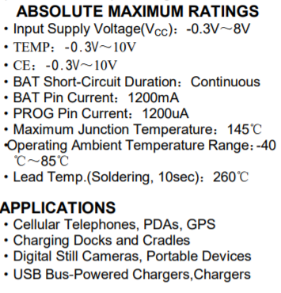
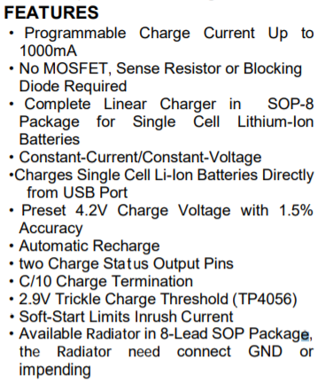
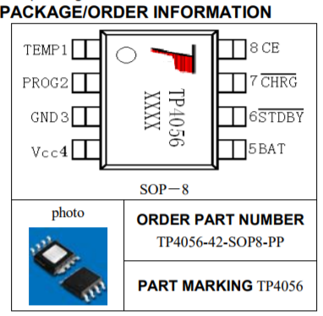
TP40556
Introduction

Slide 2
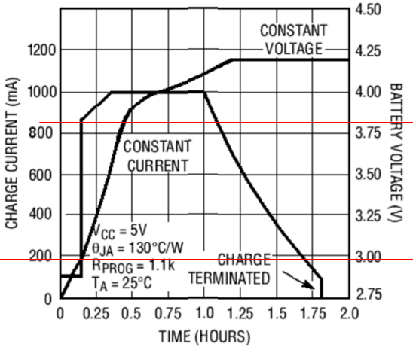
TP40556
TP4056充電講解(以約1A充電電
流做講解)
小於2.9v時，進行安全充電以
200ma做充電
大於2.9v小於3.8v以約800ma充電
大於4.0v小於4.1v以1A充電
接著會給越來越少的電流到4.2v
由於我們使用的電池為2000mah
理想值是其0.37C，故我們將電阻
改為1.5k 降為780ma做充電

